Slide 1
ФГБОУ ВО «Кубанский государственный технологический университет» (ФГБОУ ВО «КубГТУ») Факультет: Информационных технологий и кибербезопасности Кафедра: Информационных систем и программирования ВСТРАИВАЕМЫЕ СИСТЕМЫ ЛАБОРАТОРНАЯ РАБОТА №7 Управление сервоприводом с помощью потенциометра.
Выполнил студент 23-КБ-ПР3
Давков Ярослав
Проверил ст. преподаватель
Кушнир Надежда Владимировна

Slide 2
Цель работы и задания
Цель работы: Реализовать программно управление положением сервопривода с помощью потенциометра.
Задание: собрать схему и реализовать управление поворотом сервопривода с помощью потенциометра.

Slide 3
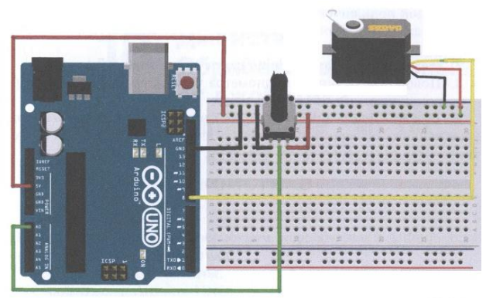
Ход работы
Схема: потенциометр к 5V-GND и средний вывод к A0; сервопривод к 5V-GND и управляющему пину.
#include <Servo.h>
Servo myservo;
const int potPin = A0;
const int servoPin = 9;
void setup()
{
myservo.attach(servoPin);
Serial.begin(9600);
}
void loop()
{
int val = analogRead(potPin);
int angle = map(val, 0, 1023, 0, 180);
myservo.write(angle);
Serial.print("Pot: "); Serial.print(val);
Serial.print(" -> Angle: "); Serial.println(angle);
delay(20);
}

